Slide 1


Slide 2
IGOR COSTA

Slide 3
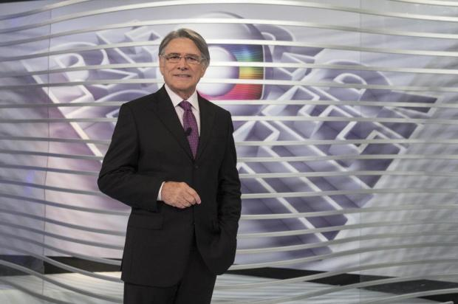
O QUE É? PRA QUE SERVE? COMO COMEÇAR?

Slide 4
SENTA QUE LÁ VEM HISTÓRIA…
Barateamento dos computadores e dispositivos geradores de dados
Aumento da capacidade de armazenamento de dados
Desenvolvimento de novas tecnologias

Slide 5

BOOOOOOOOOOOOOOOOOOOOM

Slide 6

MUITOS DADOS

Slide 7

MONEY – GRANA – DINHEIRO – BUFUNFA
Os dados se tornaram uma indústria
Vender dados de pessoas se tornou um negócio altamente lucrativo.

Slide 8
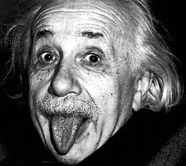
O QUE É?
Extração de conhecimento dos dados
Area interdisciplinar que engloba, inteligência artificial, engenharia de software, matemática, estatística e domínio de negócio.
Criação de modelos inteligentes para extração automática de conhecimento em grandes volumes de dados.
É uma ciencia de fato.
Máquina de fazer dinheiro

Slide 9
PARA QUE SERVE?
Gerar insights através de modelos de dados que podem realizar predições, análises, automações, etc... diminuindo ou abdicando a dependência do fator humano.
Criar, carros, casas e cidades inteligentes, auxiliar em outras áreas da ciência e da industria, entre outras paradas iradas.

Slide 10
CASOS SENSACIONAIS DE USO DE CIENCIA DE DADOS
Escândalo Cambridge Analytica
Influência russa nas eleições americanas
Caso loja Target
Google Duplex
Muitos outros que gostaria de conversar sobre, mas agora não rola por causa do tempo… =(

Slide 11
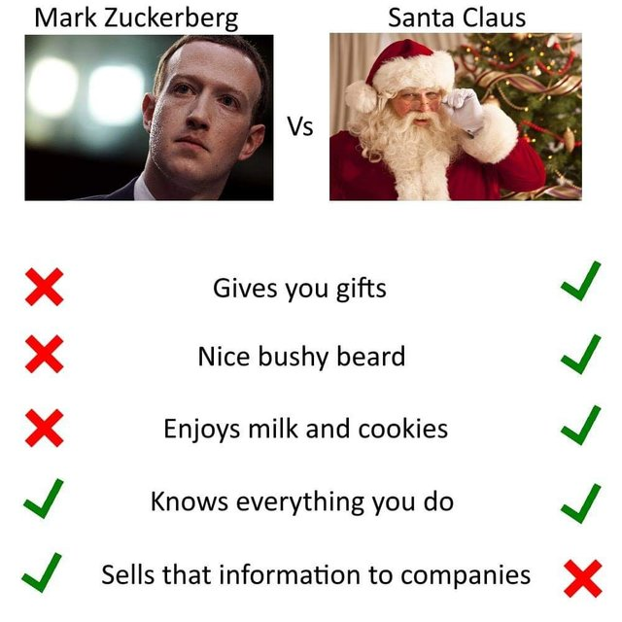

Slide 12

COMO COMEÇAR

Slide 13
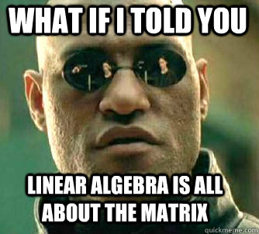
ALGEBRA LINEAR

Slide 14

Banco de Dados SQL e NoSQL

Slide 15
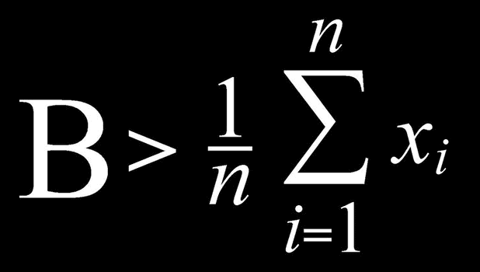
ESTATÍSTICA

Slide 16
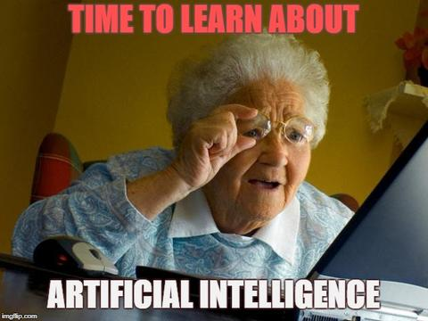
INTELIGÊNCIA ARTIFICIAL

Slide 17
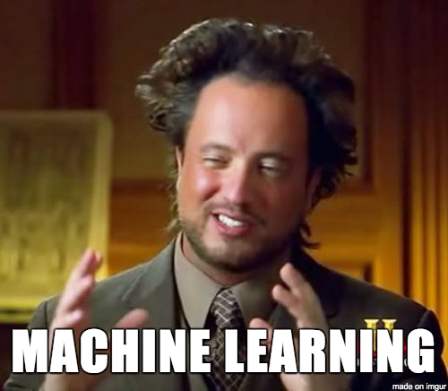
APRENDIZADO DE MÁQUINA

Slide 18

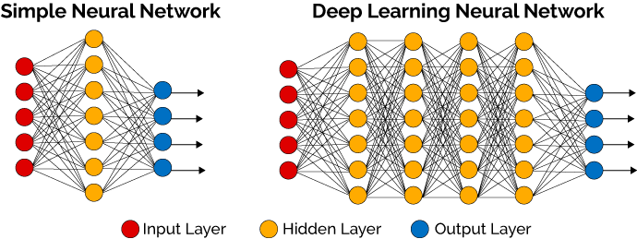
DEEP LEARNING

Slide 19
ONDE APRENDER?
Google Crash Course
Machine Learning – Andrew NG
Algebra Linear – Professor Gilbert Strang (MIT)
An Introduction to Statistical Learning (Gareth James, et al.)
Qualquer curso ai de SQL, e o livro de modelagem de dados do professor Carlos Alberto Heuser

Slide 20

ONDE PRATICAR?

Slide 21
FERRAMENTAS BACANAS A BEÇA PRA DATA SCIENCE =)
Python (ÓBVIO)
Scikit Learn
Pandas
Numpy
Matplotlib e Seaborn
R é legalzinho também

Slide 22
RUFEM OS TAMBORES......

Slide 23


Slide 24
YELLOW
Projeto em fase inicial para a prevenção do suícidio
Utilizando Data Science
Precisamos de voluntários

Slide 25
É ISSO AI...
Alguma pergunta, sugestão, dúvida, comentário, ou convites pra cerveja?

Slide 26
BORA TROCAR UMA IDÉIA E FAZER UNS CÓDIGOS
Github: igorscosta
Twitter: @igor_scosta
LinkedIn: https://www.linkedin.com/in/igor-s-costa/

Slide 27

FLW, VLW !

